Slide 1
Frontend Programozás
Fetch API használat

Slide 2
Fetch API
HTTP-kérések küldésére és válaszok kezelésére használatos függvény
  Adatok lekérésére és küldésére szolgál, aszinkron módon
  Mivel aszinkron, így nem blokkolja más programkódok futását, amíg a kérés vagy válaszküldés lefut
Az API egy interfész, amely a különböző alkalmazások közötti kommunikációt valósítja meg.
  A Fetch API a webes kommunikációt valósítja meg
Példa: Írunk egy webes felületet, amely képmegjelenítőként szolgál, de a képeket egy másik weboldalról szerezzük be!
  Ekkor nem szükséges az adott weboldal képeit nekünk eltárolni, elég egy Fetch API interfésszel kapcsolatot teremteni a két oldal között
    Így ha a képeket tartalmazó oldal frissül (mondjuk bővítik további képekkel), akkor a saját oldalunk is dinamikusan tudja ezt kezelni!

Slide 3
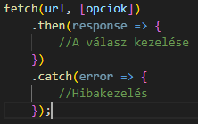
Fetch API - Szintaxis
A fetch() függvény egy vagy két paramétert vár
  Az első paraméter egy URL, azaz cím, ahonnan adatokat kérünk le, vagy ahová adatokat küldünk
  A második paraméter opcionális, itt a kérés módszerei állíthatók be
    Pl.: GET vagy POST legyen a kérés, stb
    Alapértelmezés szerint mindig GET kérést küldünk
A fetch() függvény egy Promise objektummal tér vissza, ennek megfelelően a hívás után le kell kezelni az ígéret elfogadását és elutasítását
  Amikor egy adatkérésre érkezik egy válasz, akkor a then() függvény fut le, ha hibát ad vissza, akkor pedig a catch() metódus fut le!
  A catch() metódust a legtöbb esetben elhagyjuk Fetch API esetén!

Slide 4
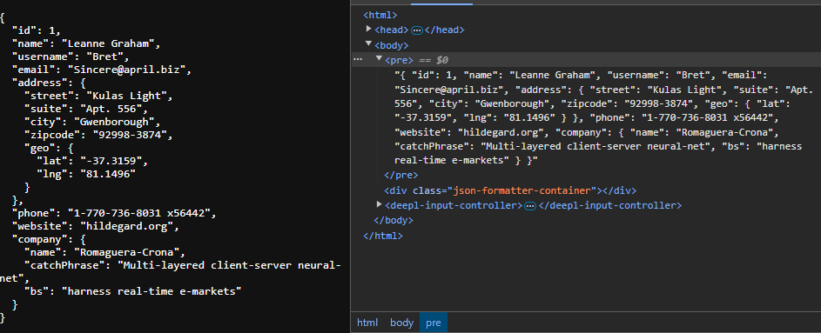
GET kérés küldése Fetch API-val - Példa
A GET egy HTML-kérés, amit konkrét adatok lekérésére fogunk használni
Nézzük meg az alábbi weboldal tartalmát: LINK

Slide 5
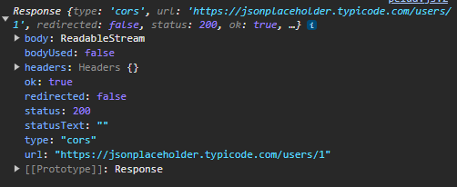

GET kérés küldése Fetch API-val - Példa
Látható, hogy a weboldal egy, a <body> elemek között megírt szöveget tartalmaz
Ha indítunk egy fetch() kérést az oldal felé, akkor egy Promise objektummal tér vissza az API, amely tartalmazza a kérés metaadatait (headers tulajdonság) és a választ (body tulajdonság)

Slide 6
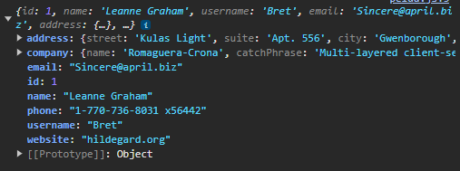

GET kérés küldése Fetch API-val - Példa
A válasz a body tulajdonságban található, de a fetch API azt egy ReadableStream objektumként adta vissza
  A ReadableStream objektum az adatok szakaszos olvasását teszi lehetővé
Ahhoz, hogy a ReadableStream objektum tartalmát használni tudjuk, először át kell alakítani a json() metódussal!
  A json() metódus a ReadableStream objektumot JS Promise objektummá alakítja!

Slide 7
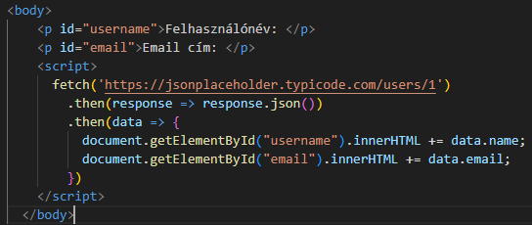

GET kérés küldése Fetch API-val - Példa
A megszerzett információ tetszőleges módon felhasználható a továbbiakban:

Slide 8
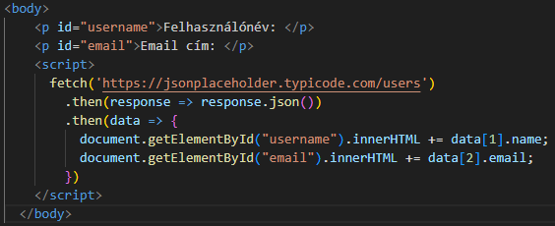

GET kérés küldése Fetch API-val - Példa
A kéréstől függően az API másféle típusú adatokkal is visszatérhet!

Slide 9
POST kérés küldése Fetch API-val - Példa
A GET kérés esetén az adatok az URL-ben kerülnek átadásra, és a visszaküldött adatok a válasz törzsében (body tulajdonság) jelennek meg
A POST kérés esetén az adatok a törzsben (body tulajdonság) kerülnek átadásra, és az adatok szintén a válasz törzsében (body tulajdonság) találhatók
  A POST kérés adatok létrehozására szolgálnak!

Slide 10
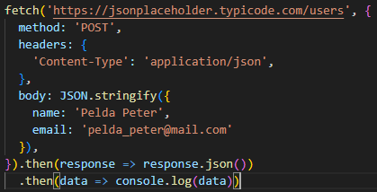

POST kérés küldése Fetch API-val - Példa
Mivel a fetch API alapértelmezetten GET kérést küld, ezért második opcióban kell meghatározni, hogy POST kérést szeretnénk indítani
  Mivel adatok létrehozását szeretnénk elérni, ezért meg kell adni a fejléc (header) és törzs (body) tulajdonságait

Slide 11
POST kérés küldése Fetch API-val - Példa
A fejlécben megírt „Content-Type” tulajdonságot application/json szövegnek kell megírni
A törzsben megírt JSON.Stringify() függvény átalakítja a JS objektumot egy JSON szöveggé!
  A JSON formátumot szokás használni a webes alkalmazások közötti kommunikációra
Valójában most nem módosítottuk a weboldal tartalmát, hiszen akkor szabadon módosíthatna bárki bármilyen weboldalt így
  A valódi felhasználás során az adatok szerveren tárolódnak, amiknek hozzáférését jogosultságokkal és hitelesítésekkel kell szabályozni

Slide 12
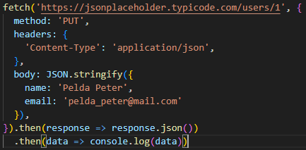

PUT kérés küldése Fetch API-val - Példa
Adatok frissítésére szolgál, de most természetesen ez csak egy példa
Második opcióban kell meghatározni, hogy PUT kérést szeretnénk
  Meg kell adni a fejléc (header) és törzs (body) tulajdonságait

Slide 13
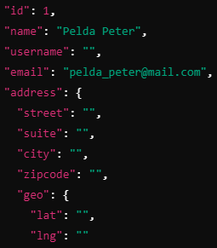
PUT kérés küldése Fetch API-val - Példa
Fontos: A PUT kérés esetén minden adatot meg kell adni, még akkor is, ha nem adunk nekik új értéket!
  Pl.: A példán csak az objektum nevét és email címét adtuk meg, így valójában minden más értéket alapértelmezettre állít
    Az alapértelmezett érték szöveg esetén üres szöveg, szám esetén 0

Slide 14
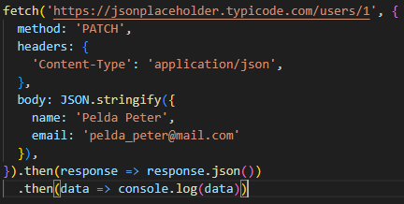
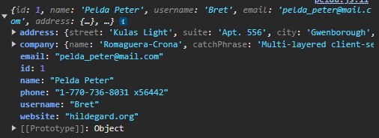
PATCH kérés küldése Fetch API-val - Példa
Adatok frissítésére szolgál, de most természetesen ez csak egy példa
Második opcióban kell meghatározni, hogy PATCH kérést szeretnénk
  Meg kell adni a fejléc (header) és törzs (body) tulajdonságait
Fontos: PATCH kérés esetén elég csak a frissítendő adatokat megadni!

Slide 15

PATCH kérés küldése Fetch API-val - Példa
Adatok törlésére szolgál, de most természetesen ez csak egy példa
Második opcióban kell meghatározni, hogy DELETE kérést szeretnénk
  Meg kell adni a fejléc (header) és törzs (body) tulajdonságait
  A kérés egy olyan felhasználói adatot töröl, amelynek az id értéke 1.
Alapesetben az API egy válaszüzenetet ad, ami igazolja a törlést, ám mivel ez csak egy példa API, így egy üres JavaScript objektumot küld vissza!

Slide 16
Kérések küldése Fetch API-val
A példák interaktívan kipróbálhatók az alábbi oldalon: LINK

Slide 17
Fetch API - Feladat
Készítsen egy webes felületet, amely Fetch API segítségével ér el adatokat egy külső szerverről: LINK
Hozzon létre egy fetch kérést, amely lekéri az adatokat a fenti oldalról!
Az adatokat dolgozza fel, és csak az első három elem adatait használja fel!
Az egyes elemekhez tartozó címeket és képeket jelenítse meg!

Slide 18
Fetch API – Feladat 2
Készítsen egy webes felületet, amely Fetch API segítségével ér el adatokat a következő URL-ről: LINK
Hozzon létre egy fetch kérést, amely lekéri az adatokat a megadott URL-ről!
Az adatokat dolgozza fel, és válassza ki az első 5 elemet, ezekkel fog dolgozni!
Az egyes elemekről az alábbi információkat jelenítse meg:
  Az elem azonosítója (ID)
  Az elem címe
  Az elem befejezésének állapota (befejezve / nem befejezve)
  Az adatokat a weboldalon rendezett formában, jól láthatóan jelenítse meg!

Slide 19
Fetch API – Feladat 3
Készítsen egy webes felületet, amely Fetch API segítségével új Todo elemet hoz létre a következő URL-en: https://jsonplaceholder.typicode.com/todos.
Hozzon létre egy fetch kérést, amely elküldi a felhasználó által megadott adatokat a megadott URL-re!
A felületen legyen egy űrlap, ahol a következő adatokat kell megadni:
  Az új elem címe
  Az elem befejezésének állapota (checkbox)
A felhasználó által megadott adatokat dolgozza fel, és küldje el POST kérés formájában az API-nak!
A sikeresen létrehozott Todo elemről jelenítse meg az alábbi információkat:
  Az elem azonosítója (ID)
  Az elem címe
  Az elem befejezésének állapota (befejezve / nem befejezve)
Az adatokat a weboldalon rendezett formában, jól láthatóan jelenítse meg!

